Slide 1
Урок
математики
во 2 классе
УМК «Начальная школа XXI века»
Автор: Демочко Г.Я.,
учитель МОБУ «СОШ с. Ракитное»
Дальнереченского муниципального района
Приморского края

Slide 2
Проблема:
1.Как называется замкнутая кривая линия?
2. Что нужно , чтобы начертить окружность?

Slide 3
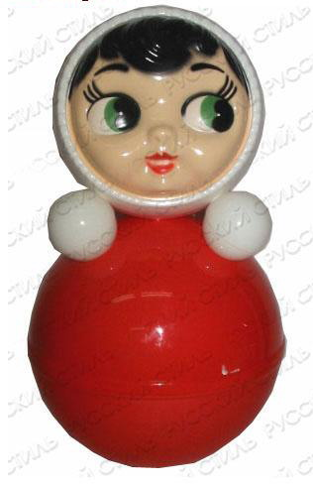
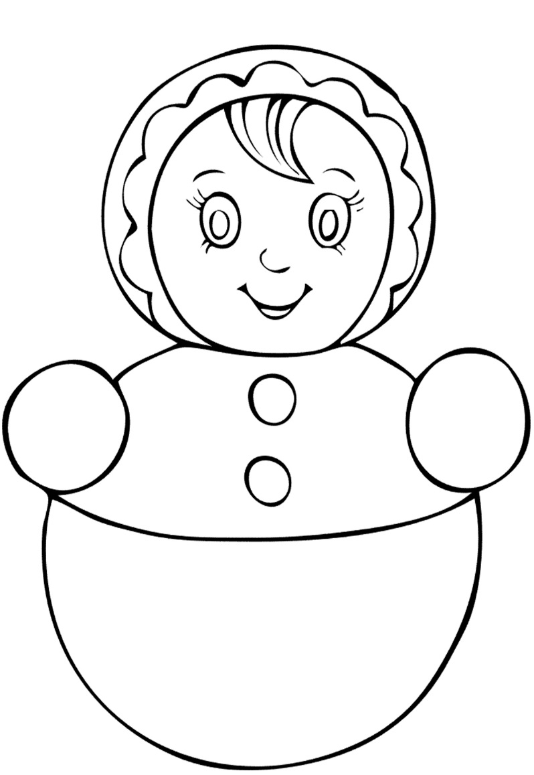
Исследование

Slide 4
Тема урока
Окружность, её центр и радиус

Slide 5
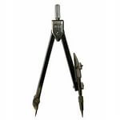

Slide 7
Творческая работа
Творческая работа
Задание:
Начертите окружность
Задание:
Начертите окружность
Превратите её в волшебного героя

Slide 8
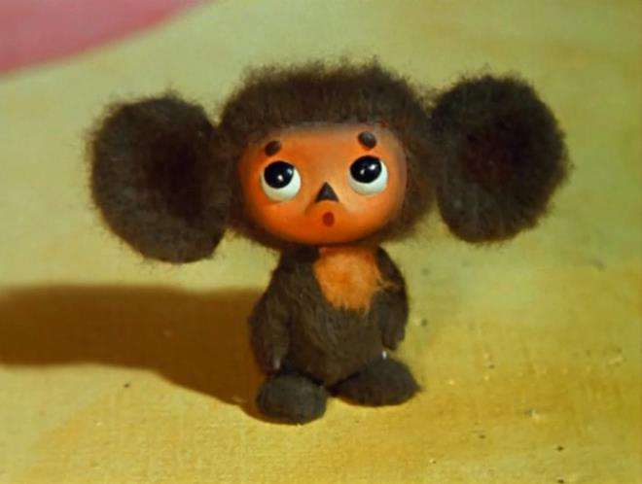
Игра «Будь внимателен»
Посчитайте число окружностей

Slide 9
Итог урока
Продолжите предложение:
Я узнал…
Я научился…
Я порадовался тому, что…

Slide 10
источник шаблона:
Фокина Лидия Петровна
учитель начальных классов
МКОУ «СОШ ст. Евсино»
Искитимского района
Новосибирской области
Интернет-ресурсы:
Скрепка http://img-fotki.yandex.ru/get/6610/134091466.1c/0_8f975_cc74afe5_S
Линейка http://s1.pic4you.ru/allimage/y2012/08-20/12216/2356155.png
Циркуль http://img-fotki.yandex.ru/get/6619/108950446.113/0_cd1e9_394b9c86_S
Сова http://img-fotki.yandex.ru/get/6419/108950446.114/0_cd212_c7ac5fee_S
Листья http://img-fotki.yandex.ru/get/6623/108950446.115/0_cd23c_44b148c7_S
Сайт http://linda6035.ucoz.ru/
СПАСИБО АВТОРАМ ФОНОВ И КАРТИНОК

